Slide 1
基于热电效应的热机设计与热力学第二定律验证实验
设计性实验“热力学第二定律”期末答辩
戴鹏辉 杨舒云
July 4, 2024

Slide 2
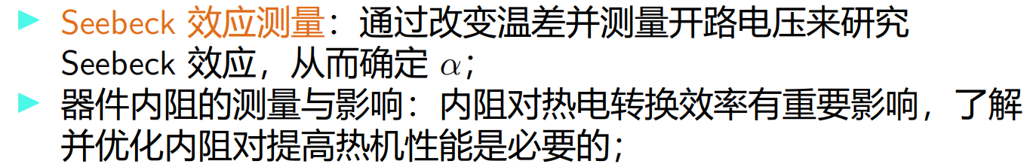

回顾实验计划

Slide 3
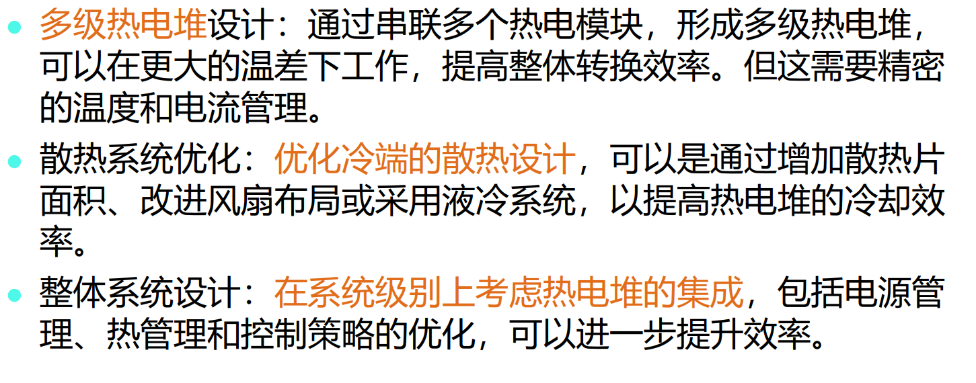
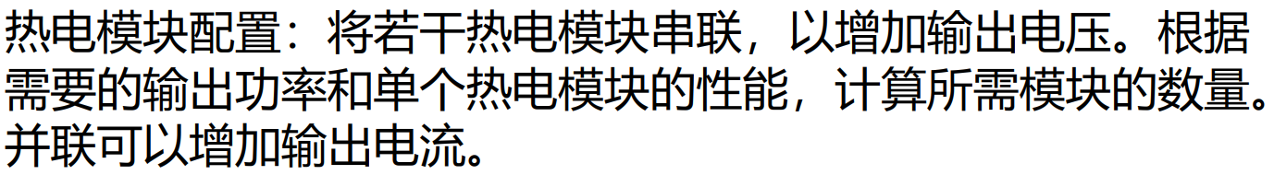
回顾实验计划

Slide 4
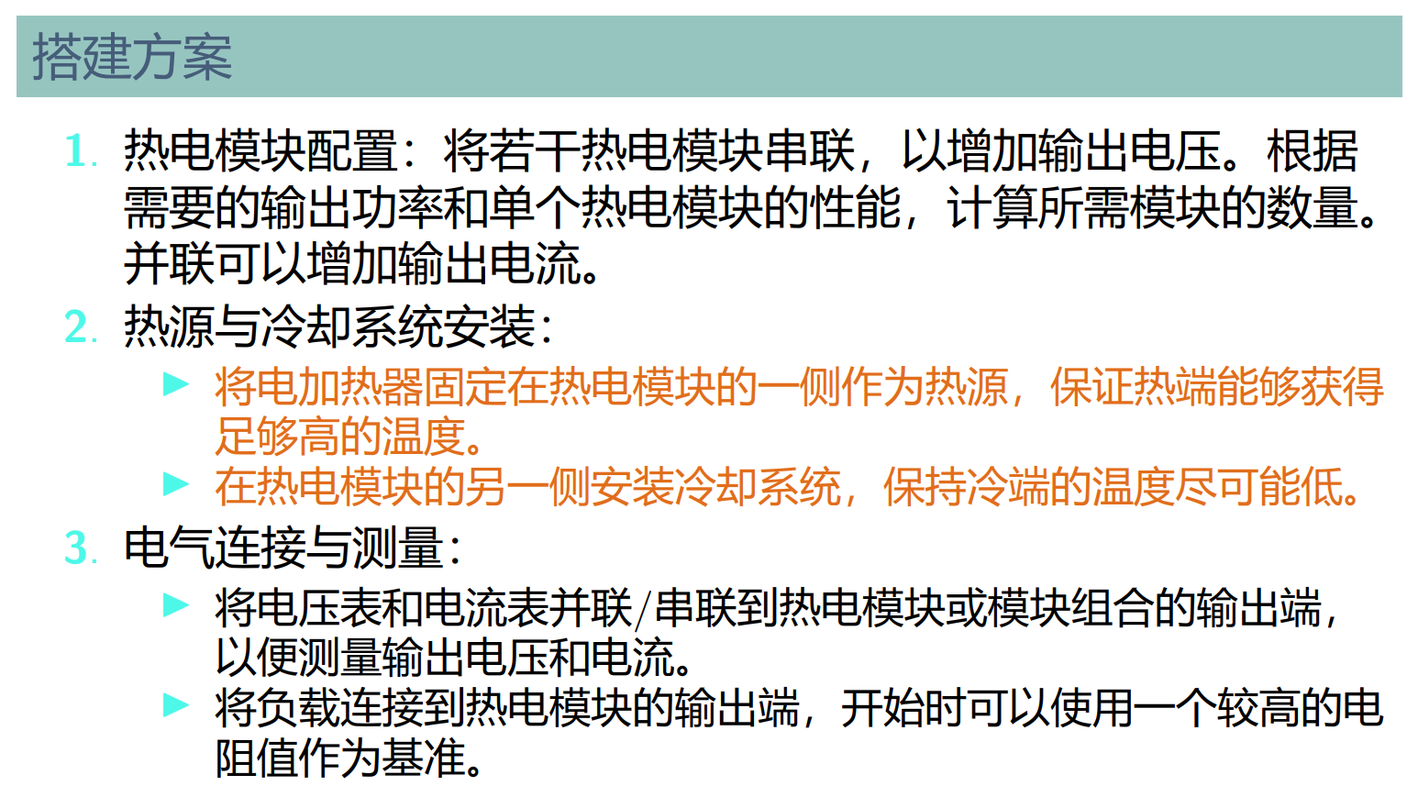
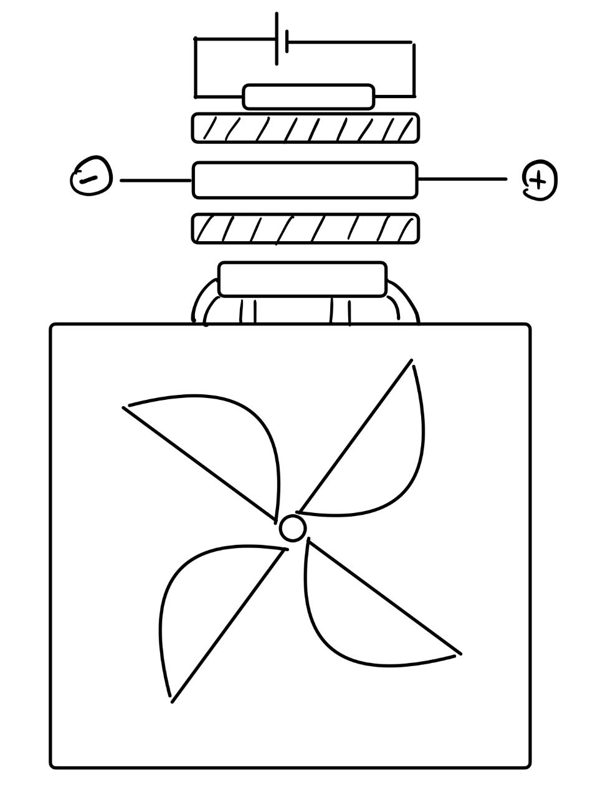
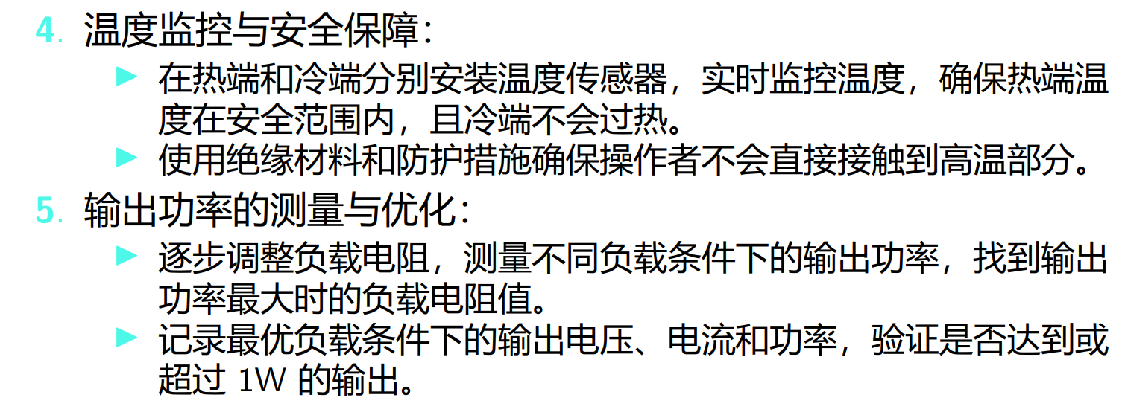
热机搭建

Slide 5
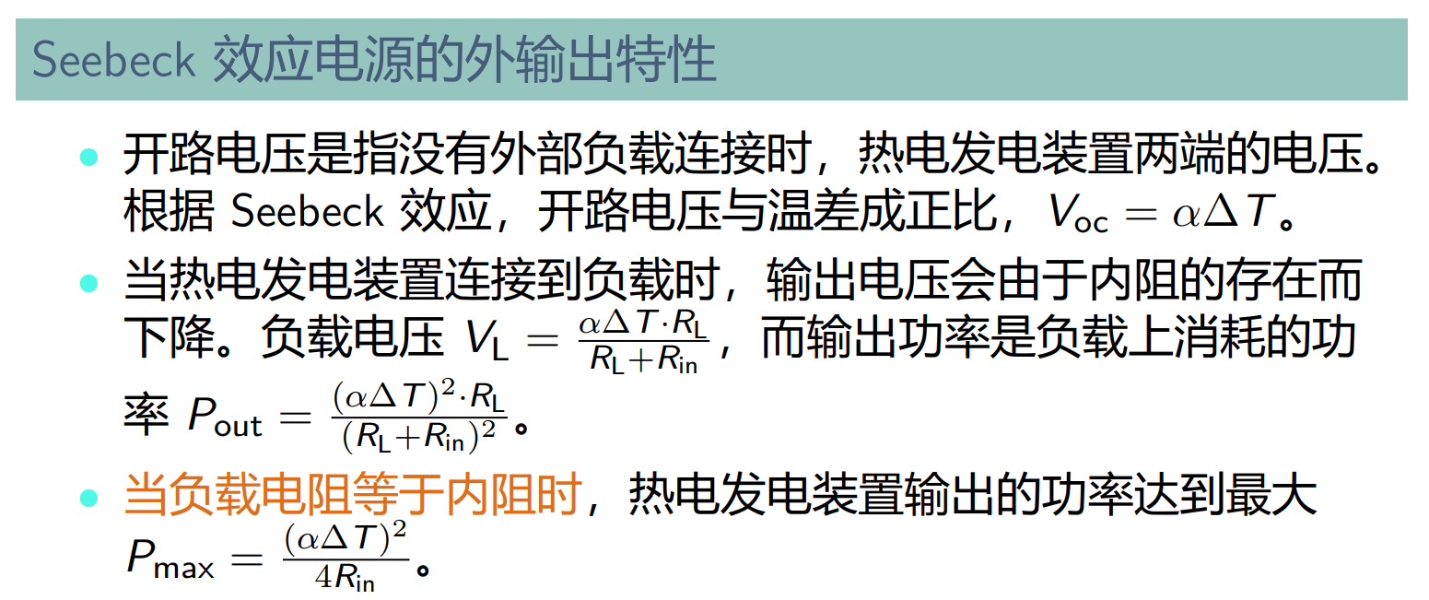
实验过程——热机外负载特性曲线测量

Slide 6
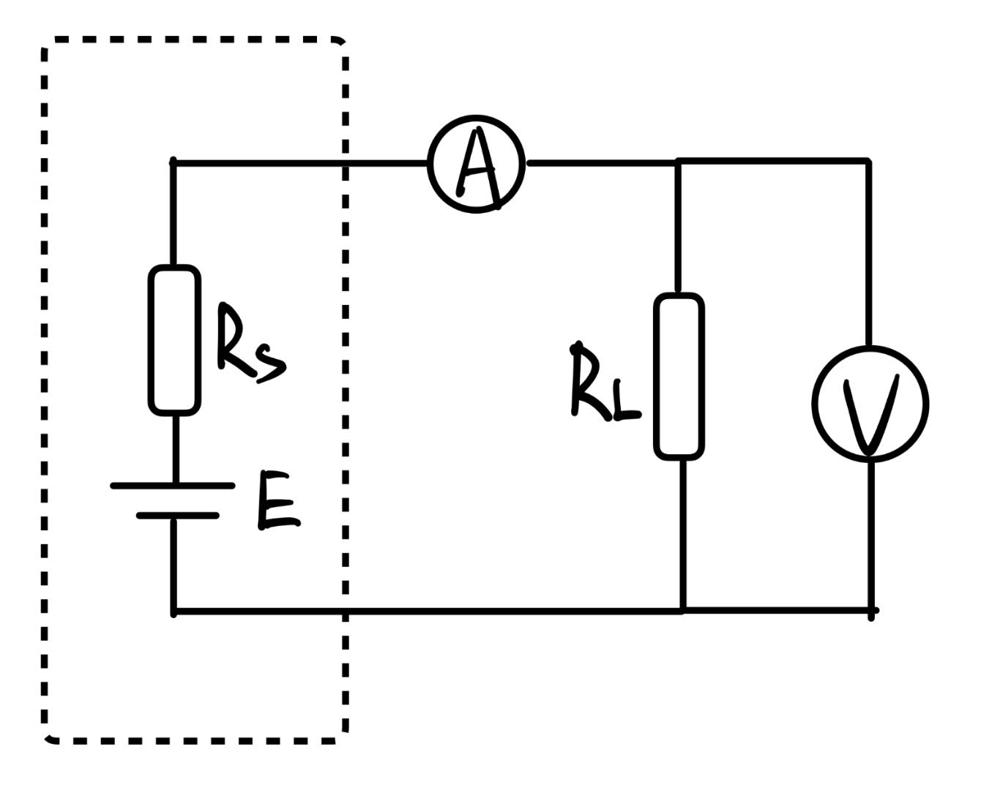

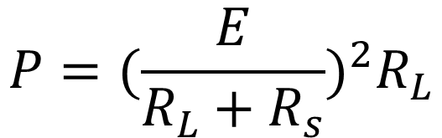
实验过程——热机外负载特性曲线测量
$$U_{L}= E − IR$$
$$P={(\frac{E}{R_{L}+R_{s}})}^{2}R_{L}$$

Slide 7
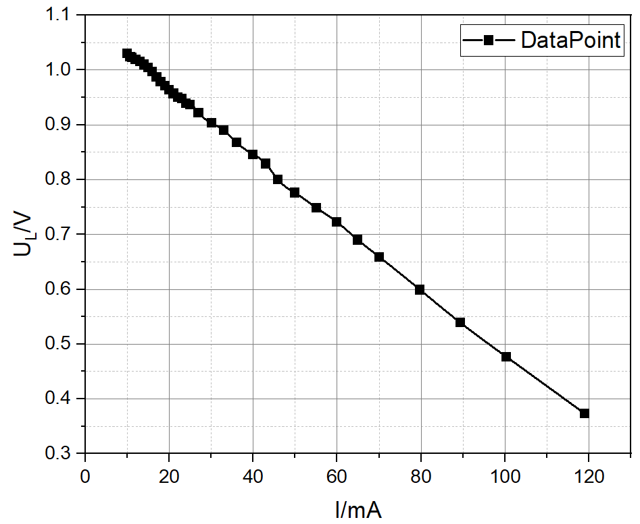
实验过程——热机外负载特性曲线测量

Slide 8
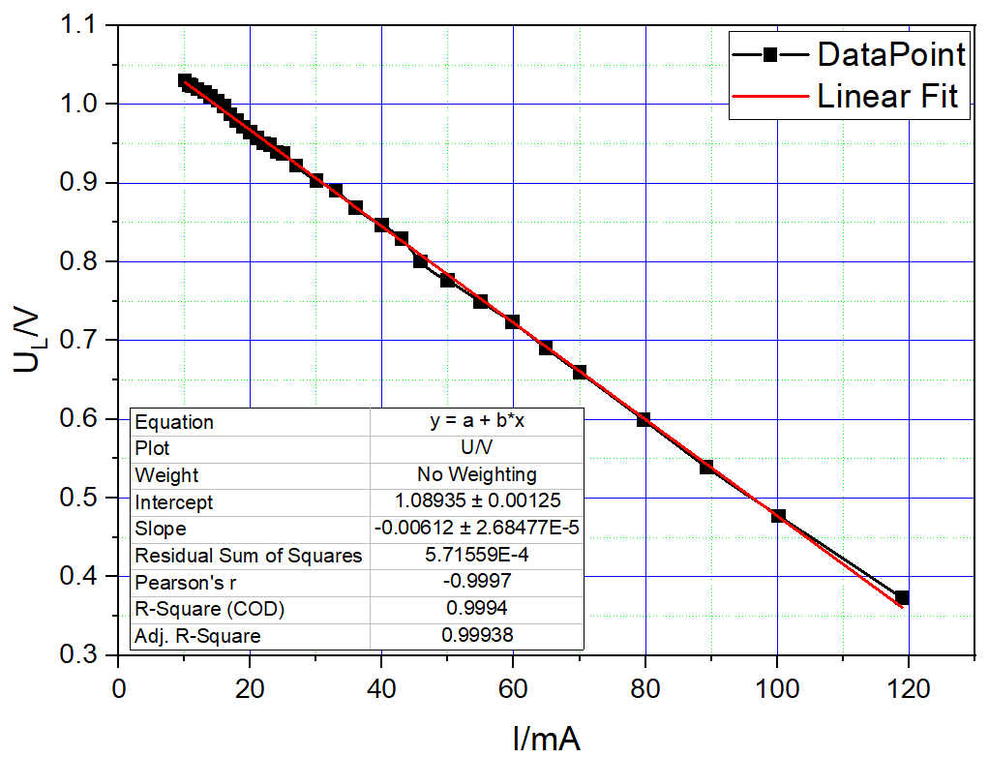



实验过程——热机外负载特性曲线测量
$$U_{L}= E − IR$$
$$R_{s}= 0.00612kΩ= 6.12Ω$$
$$E=1.08935V$$

Slide 9
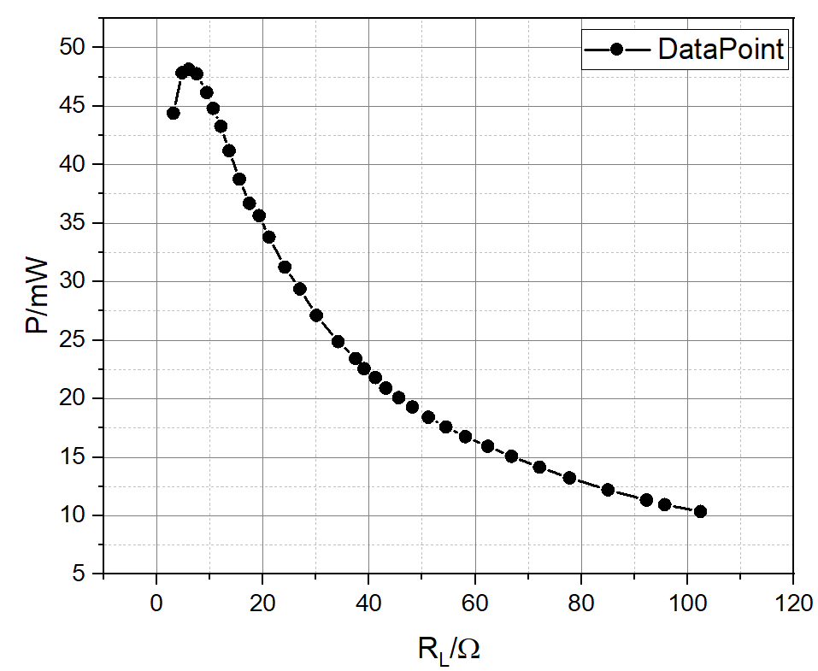

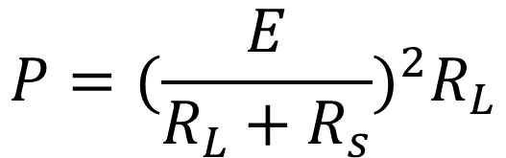

实验过程——热机外负载特性曲线测量
$$P={(\frac{E}{R_{L}+R_{s}})}^{2}R_{L}$$
$$R_{L}=6.032Ω$$
$$P_{omax}=48.160mW$$

Slide 10
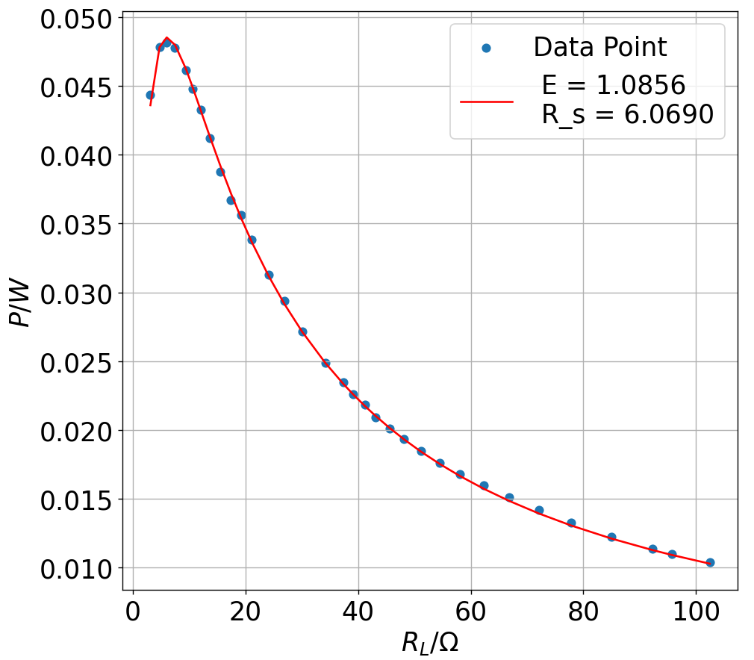


实验过程—热机外负载特性曲线测量
$$P={(\frac{E}{R_{L}+R_{s}})}^{2}R_{L}$$
$$R_{s}=6.069Ω$$
$$P_{omax}=0.0485W$$

Slide 11
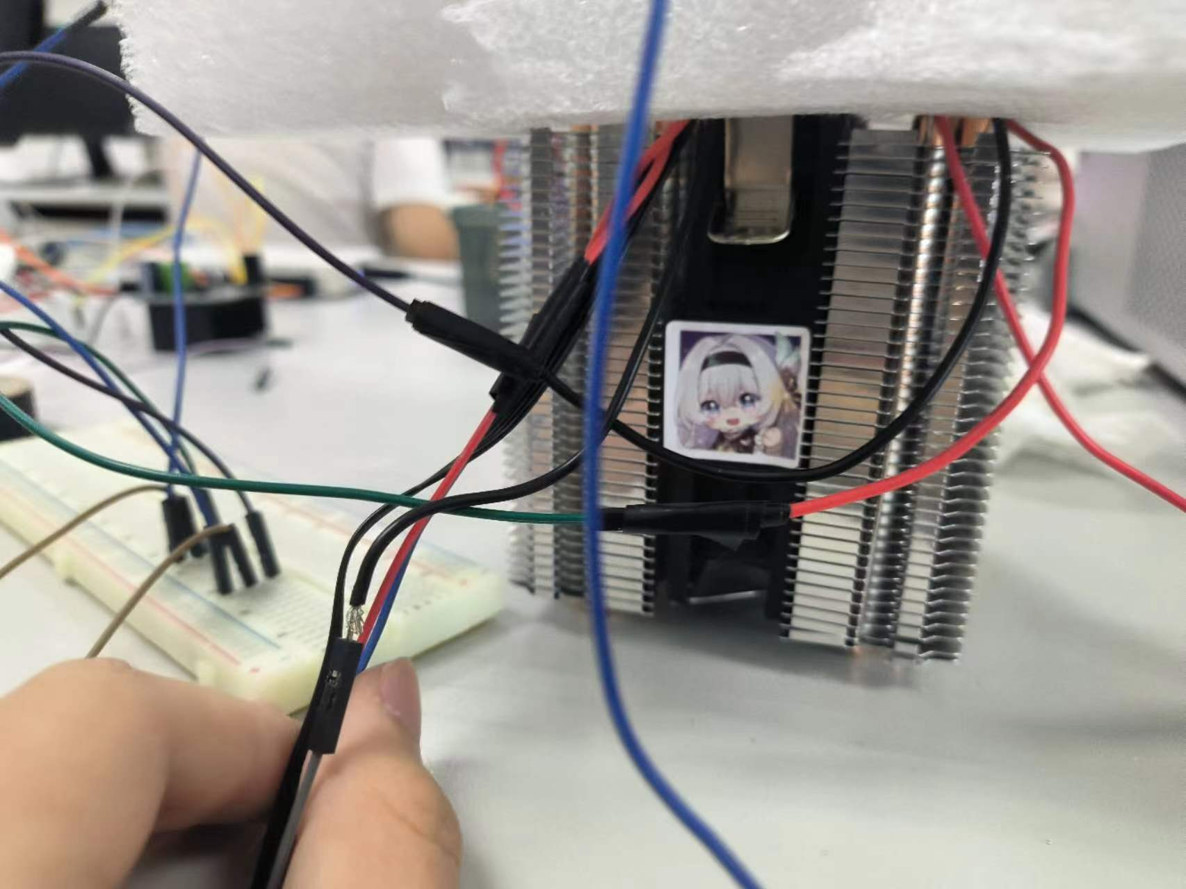
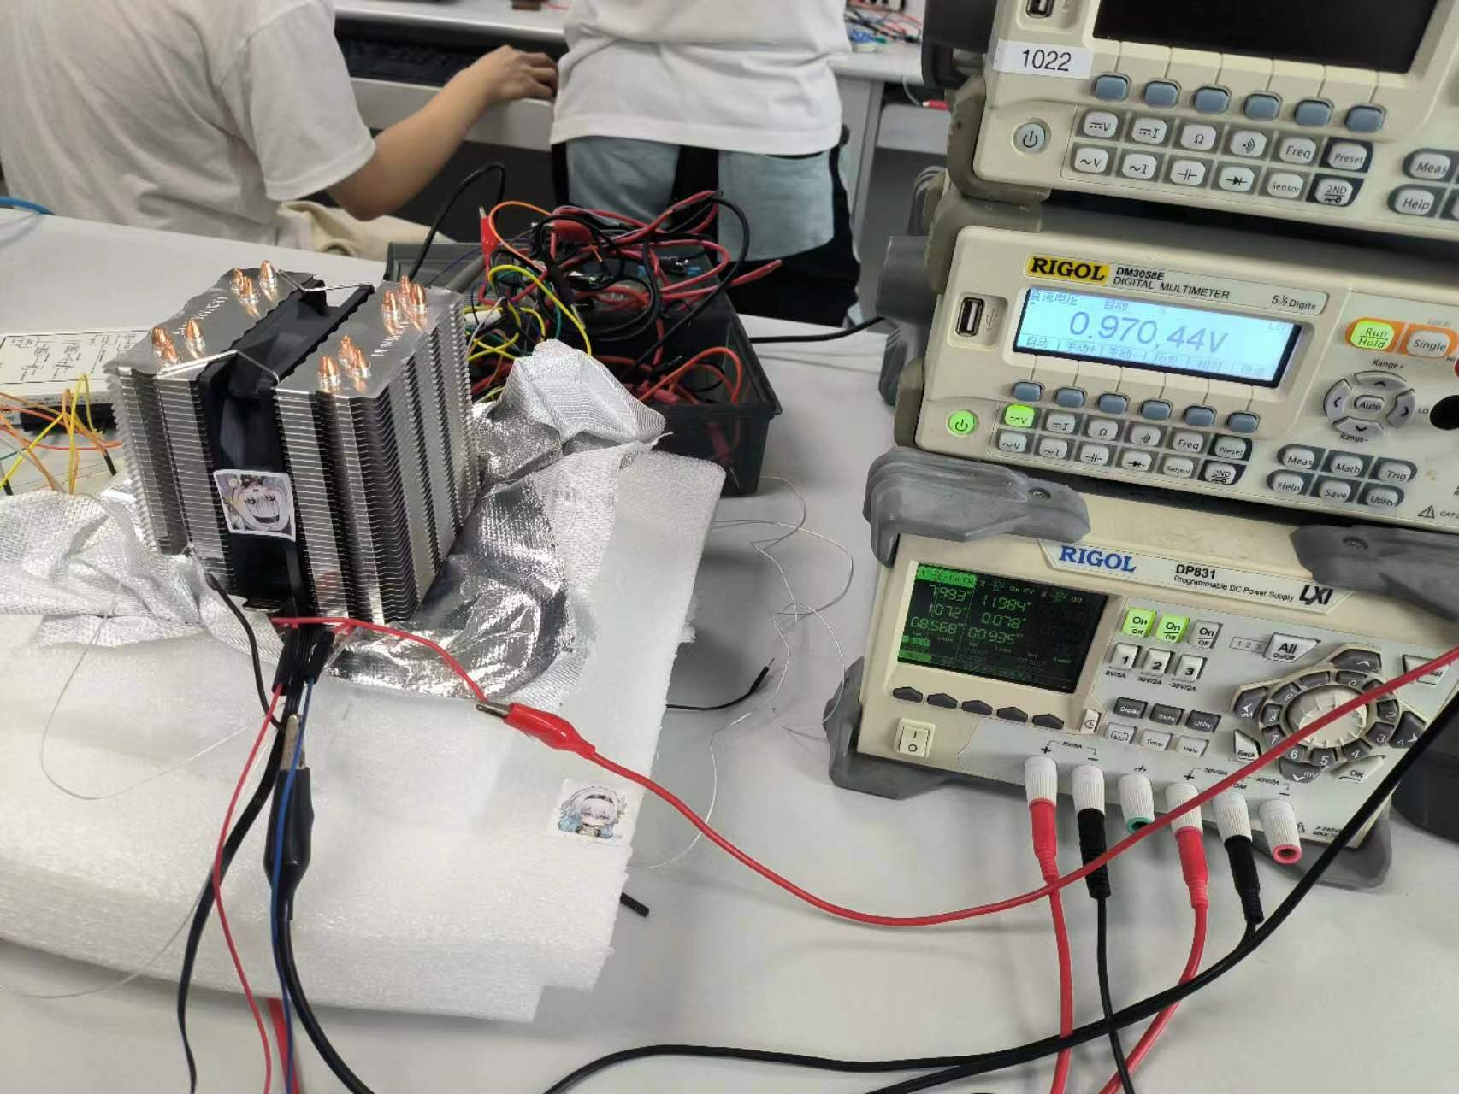
问题：冷端风扇散热功率太小，温度下不去

Slide 12
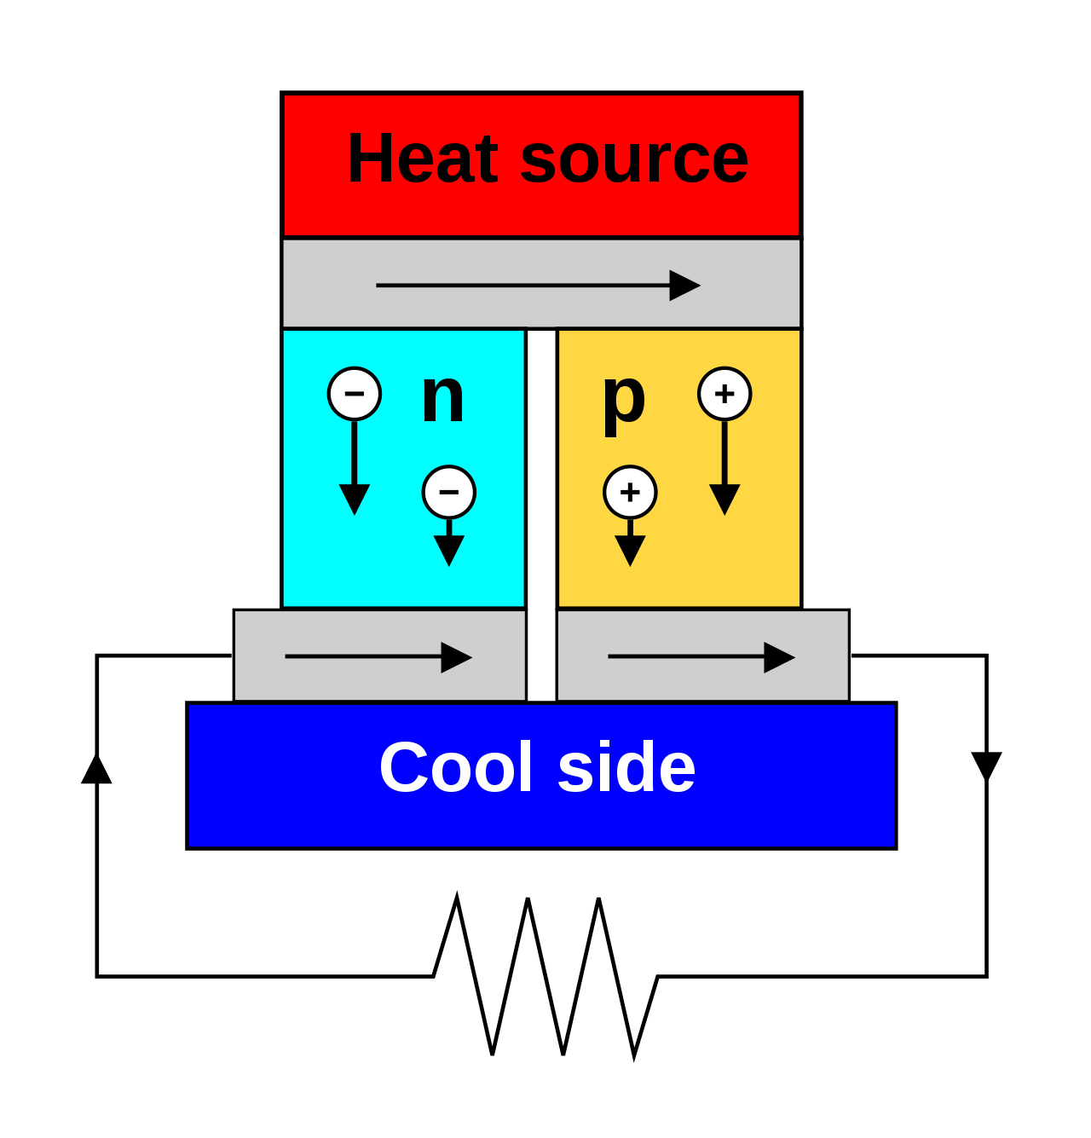
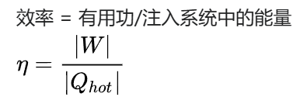

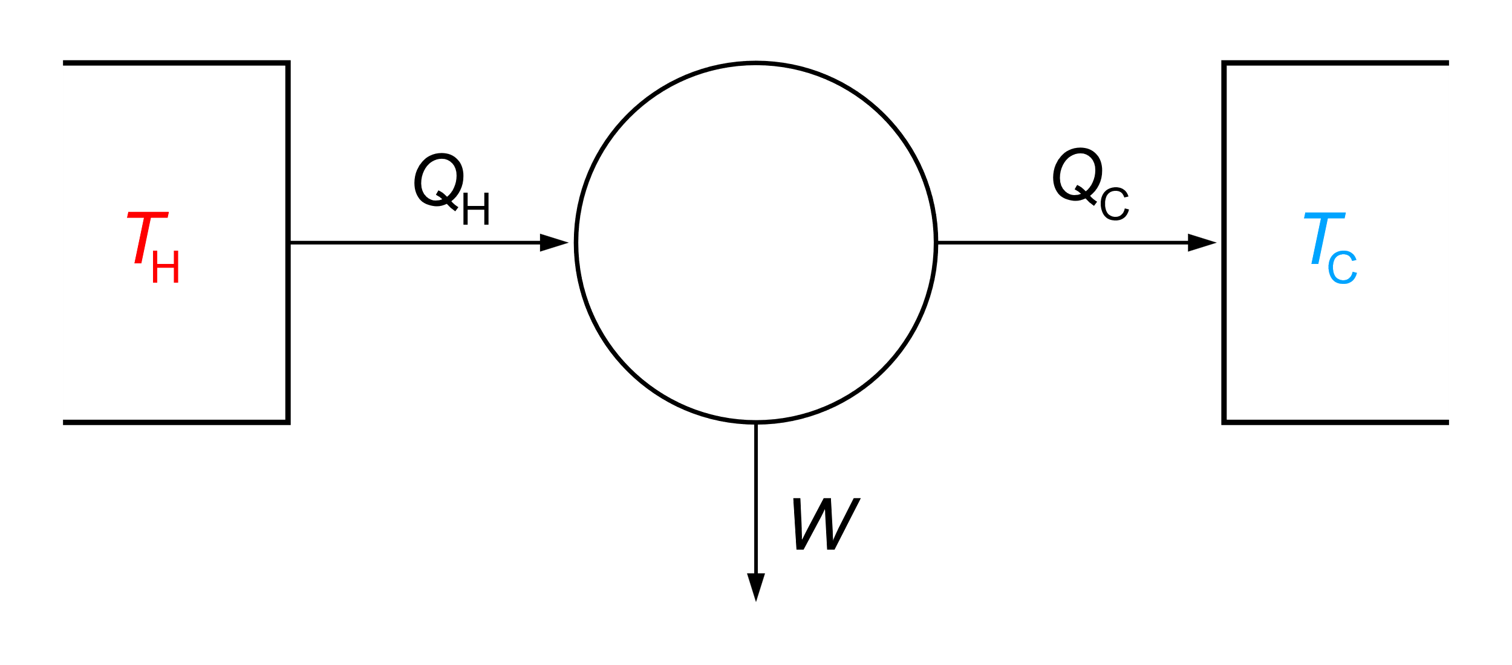
实验过程——优化热机效率
想法一：增大注入系统的能量，减小散热

Slide 13

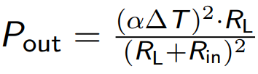
实验过程——优化热机效率
想法二：输入功率恒定，增大温差

Slide 14
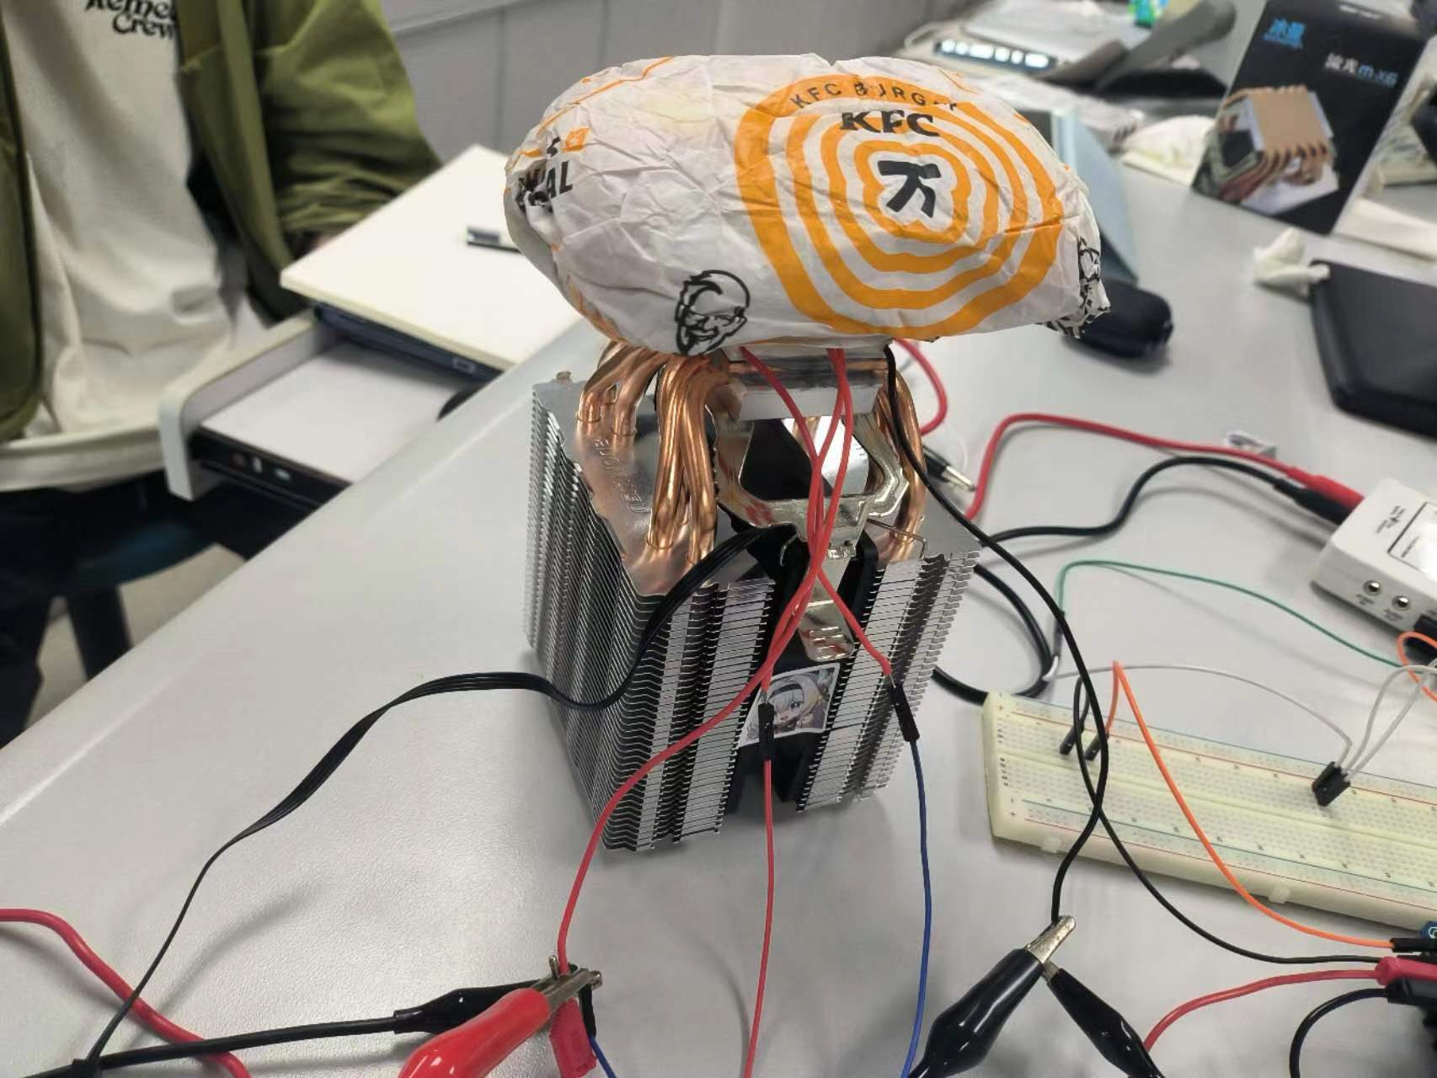
实验过程——优化热机效率
按想法一，有大量热量并没有注入热机，而是通过上表面散在空气中——加热早餐；
但按想法二，若将整个热机被置于保温材料中，温度又下不去。冷端散热效率不高，冷热端温差较小，输出电压低。

Slide 15
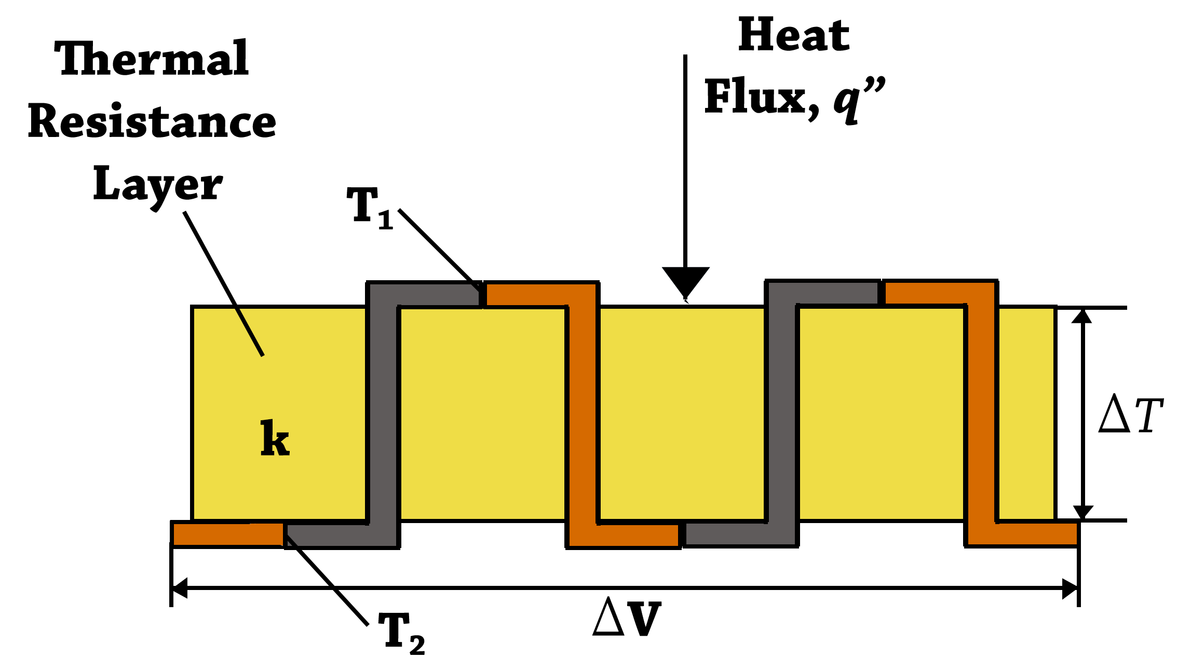
实验过程——热电堆的集成
两个顶部热电偶结的温度为T1，而两个底部的热电偶结的温度为T2。热电堆的输出电压 ΔV 与热电偶连接层和热电偶结对数量的温差 ΔT 或 T1 - T2 成正比。热电堆电压输出也与通过热阻层的热通量q成正比。

Slide 16
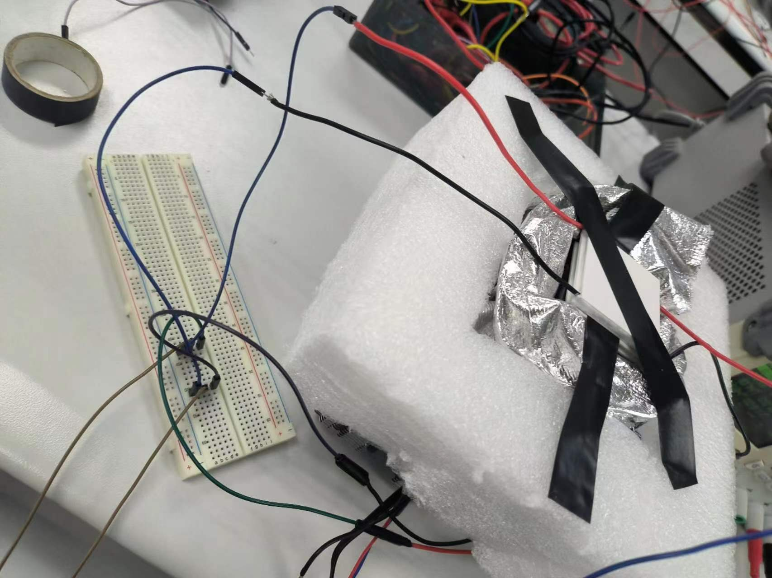
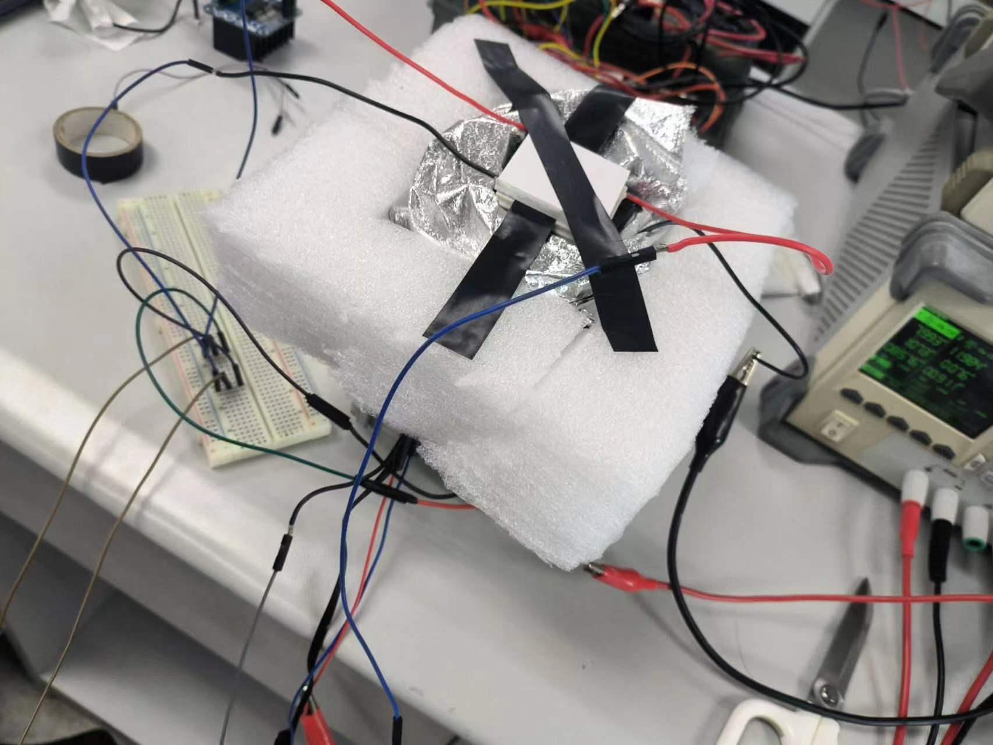
实验过程——热电堆集成
将第二块TEC片贴于加热电阻的上表面，构成第二个热机，实现两个热电堆的叠加，既起到了余热利用的作用，又起到了热电堆的集成。
第二个“热机”制冷，由于缺少第二个风扇，采用Peltier效应加一块制冷片，然后热机主体再用保温材料封好。但是散热还是有之前的问题没有解决，所以整体的效率还是上不去

Slide 17
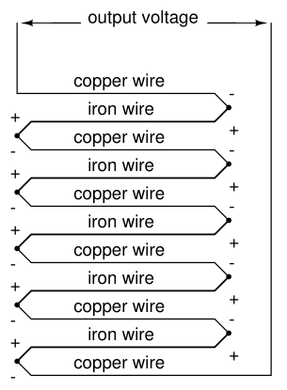
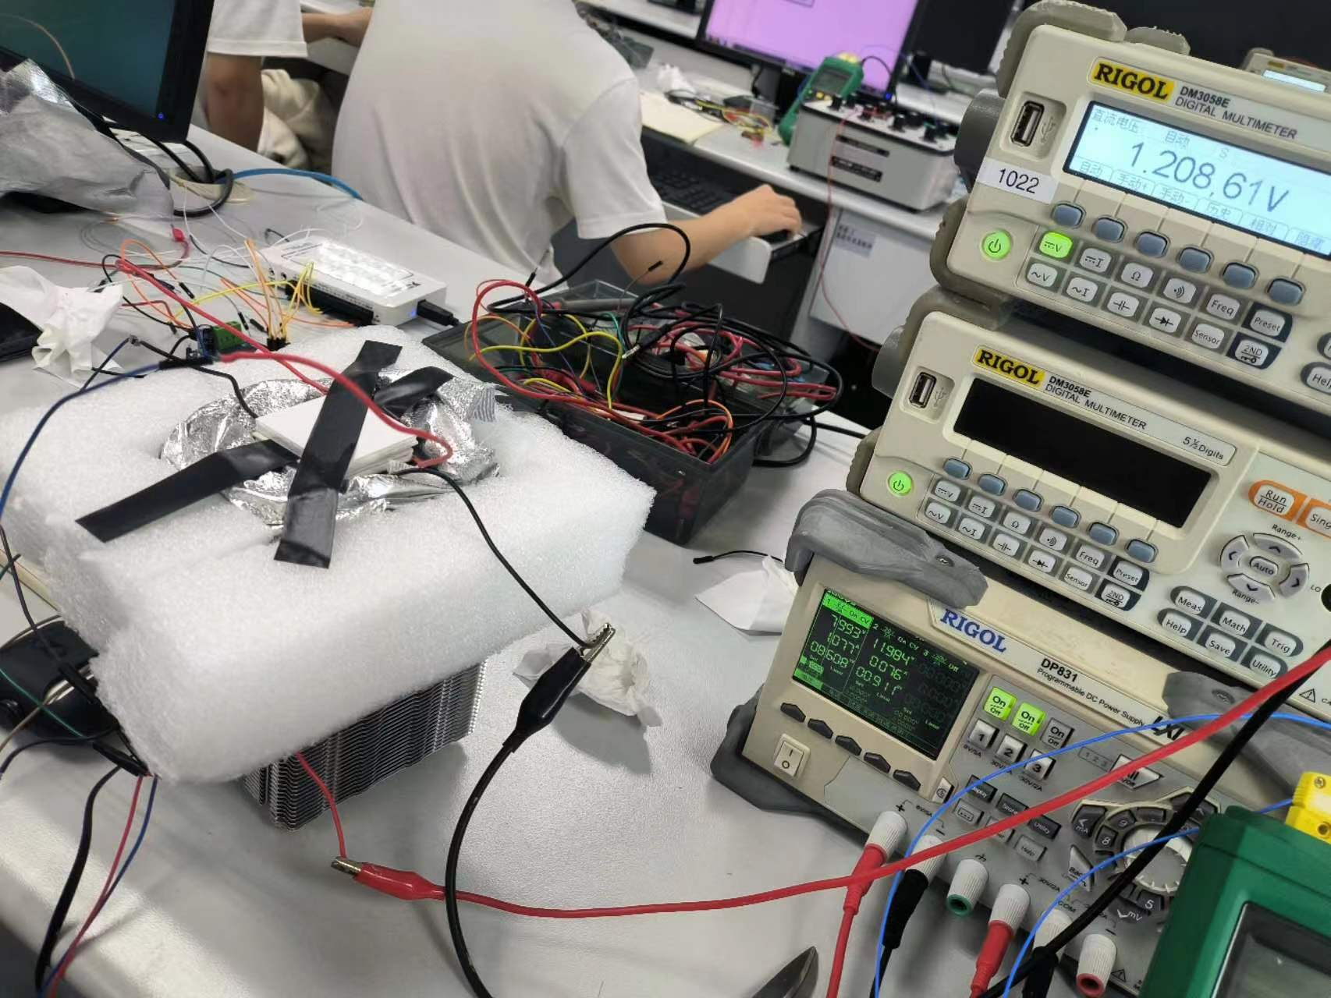
实验过程——探究串联与并联

Slide 18
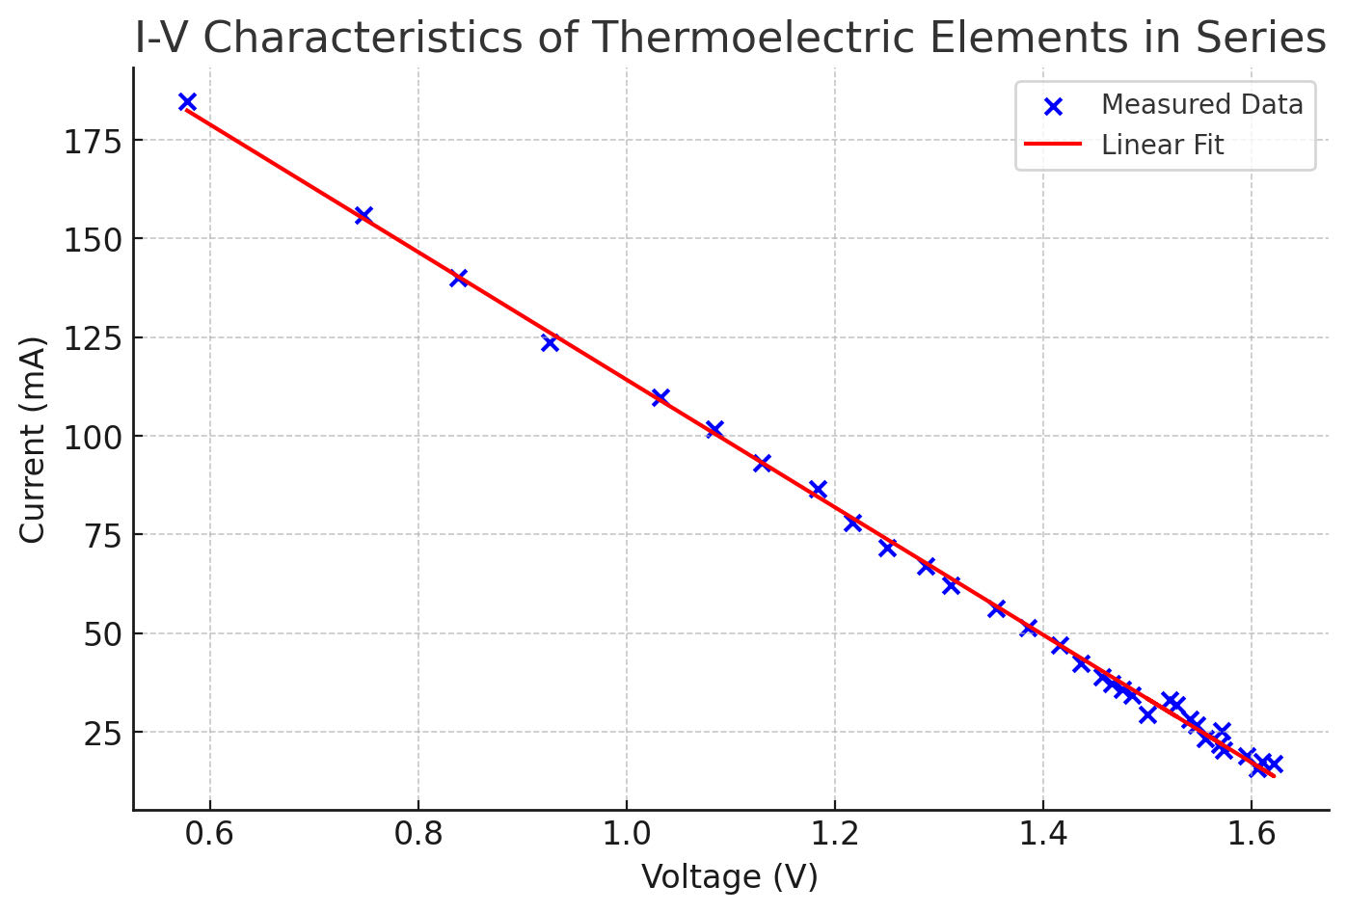
实验过程——串联的外输出特性
U/V | I/mA | P/mW | RL/ohm
1.605 | 15.678 | 25.164 | 204.874
1.621 | 16.949 | 27.477 | 191.402
1.610 | 17.388 | 27.987 | 184.490
1.595 | 18.842 | 30.044 | 169.974
1.573 | 20.303 | 31.935 | 155.556
1.569 | 21.725 | 34.095 | 144.214
1.555 | 23.311 | 36.255 | 133.644
1.571 | 25.249 | 39.671 | 124.702
1.547 | 26.665 | 41.237 | 116.254
1.540 | 28.310 | 43.603 | 108.960
1.499 | 29.448 | 44.152 | 102.318
1.528 | 31.782 | 48.554 | 96.304
1.521 | 33.028 | 50.241 | 91.142
1.485 | 34.251 | 50.847 | 86.286
1.476 | 35.788 | 52.811 | 82.398
1.465 | 37.323 | 54.680 | 78.120
1.456 | 39.061 | 56.868 | 74.900
1.436 | 42.289 | 60.714 | 68.346
1.415 | 46.952 | 66.448 | 60.120
1.385 | 51.427 | 71.205 | 53.924
1.355 | 56.402 | 76.402 | 48.208
1.310 | 62.097 | 81.374 | 42.322
1.287 | 67.064 | 86.282 | 38.558
1.249 | 71.576 | 89.432 | 34.888
1.216 | 78.085 | 94.976 | 31.072
1.183 | 86.586 | 102.434 | 27.232
1.129 | 93.199 | 105.264 | 24.156
1.084 | 101.687 | 110.221 | 21.248
1.032 | 109.838 | 113.367 | 18.816
0.926 | 123.792 | 114.652 | 15.022
0.838 | 140.130 | 117.391 | 12.064
0.747 | 155.963 | 116.549 | 9.512
0.578 | 184.747 | 106.782 | 6.268

Slide 19
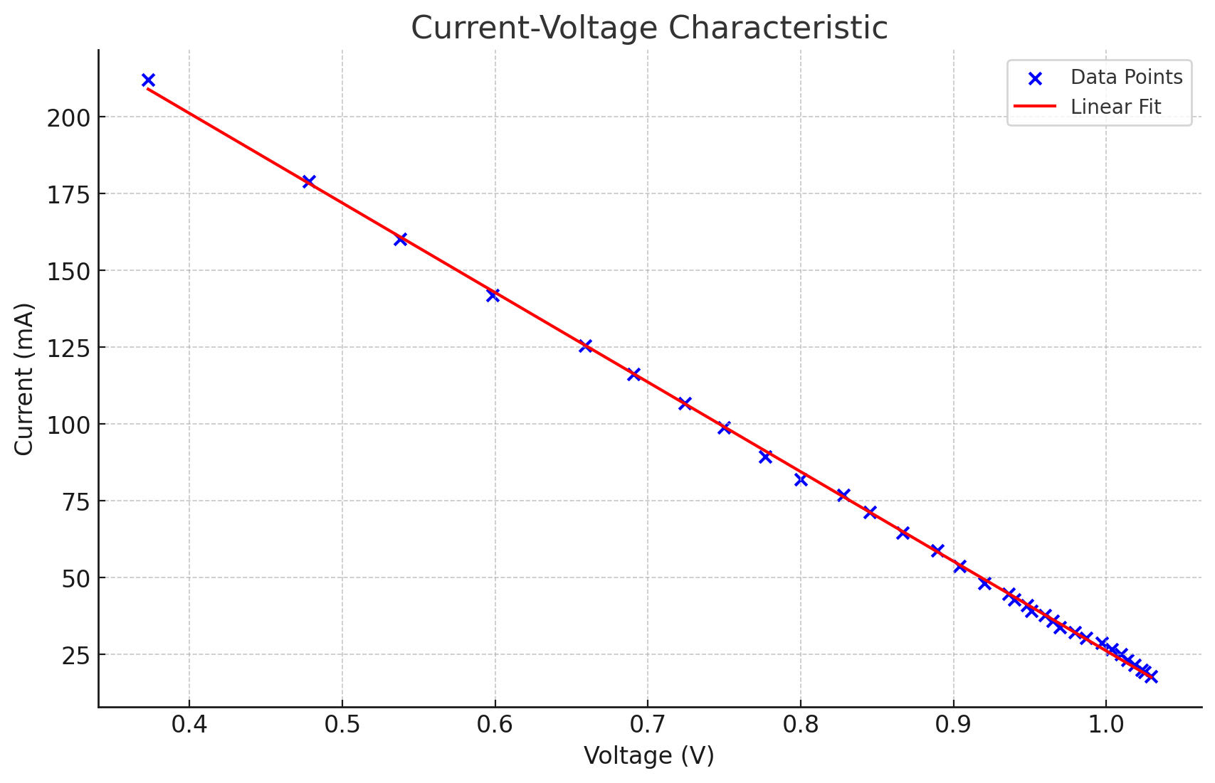
实验过程——并联的外输出特性
U/V (调整后) | I/mA (调整后) | P/mW (调整后) | RL/ohm (调整后)
1.0294 | 17.973 | 18.502 | 57.274
1.0249 | 19.249 | 19.730 | 53.246
1.0233 | 19.903 | 20.366 | 51.415
1.0184 | 21.486 | 21.880 | 47.397
1.0140 | 23.270 | 23.595 | 43.575
1.0098 | 24.976 | 25.222 | 40.432
1.0035 | 26.762 | 26.855 | 37.496
0.9970 | 28.739 | 28.653 | 34.691
0.9868 | 30.429 | 30.026 | 32.429
0.9794 | 32.241 | 31.577 | 30.377
0.9697 | 33.792 | 32.769 | 28.697
0.9651 | 36.024 | 34.766 | 26.790
0.9598 | 37.730 | 36.212 | 25.438
0.9512 | 39.289 | 37.372 | 24.210
0.9482 | 41.041 | 38.916 | 23.104
0.9399 | 42.879 | 40.302 | 21.919
0.9360 | 44.688 | 41.827 | 20.945
0.9204 | 48.308 | 44.463 | 19.053
0.9038 | 53.731 | 48.560 | 16.820
0.8895 | 58.950 | 52.434 | 15.088
0.8667 | 64.538 | 55.932 | 13.428
0.8451 | 71.276 | 60.237 | 11.857
0.8279 | 76.791 | 63.573 | 10.781
0.8001 | 81.967 | 65.584 | 9.762
0.7766 | 89.367 | 69.401 | 8.690
0.7499 | 98.782 | 74.075 | 7.591
0.7239 | 106.790 | 77.305 | 6.779
0.6908 | 116.279 | 80.320 | 5.940
0.6588 | 125.519 | 82.691 | 5.249
0.5984 | 142.029 | 84.987 | 4.213
0.5375 | 160.129 | 86.068 | 3.357
0.4781 | 178.876 | 85.521 | 2.673
0.3728 | 212.010 | 79.042 | 1.759

Slide 20
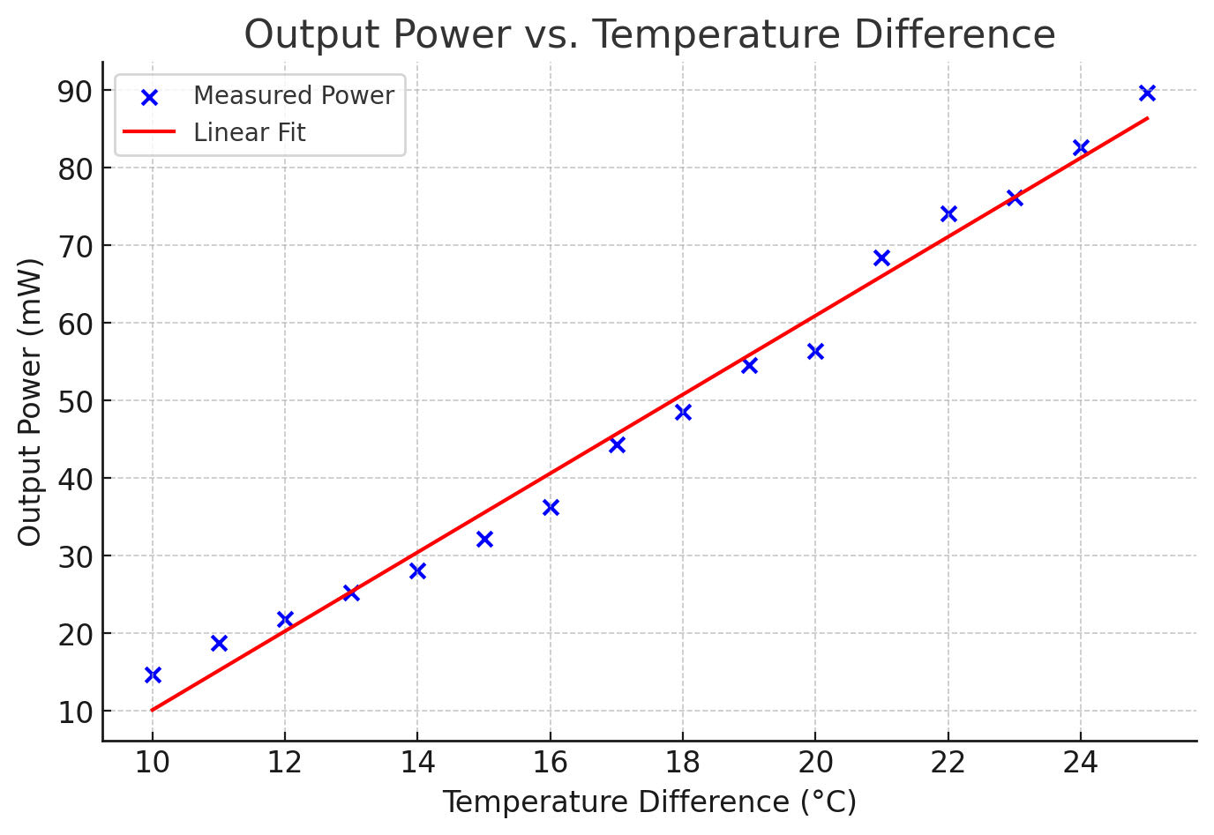
实验过程——不同温差下的输出功率
ID | 0 | 1 | 2 | 3 | 4 | 5 | 6 | 7 | 8 | 9 | 10 | 11 | 12 | 13 | 14 | 15
Temperature Difference (°C) | 10.00 | 11.00 | 12.00 | 13.00 | 14.00 | 15.00 | 16.00 | 17.00 | 18.00 | 19.00 | 20.00 | 21.00 | 22.00 | 23.00 | 24.00 | 25.00
Output Power (mW) | 14.63 | 18.73 | 21.83 | 25.28 | 28.04 | 32.19 | 36.25 | 44.38 | 48.49 | 54.59 | 56.42 | 68.40 | 74.09 | 76.12 | 82.62 | 89.66

Slide 21
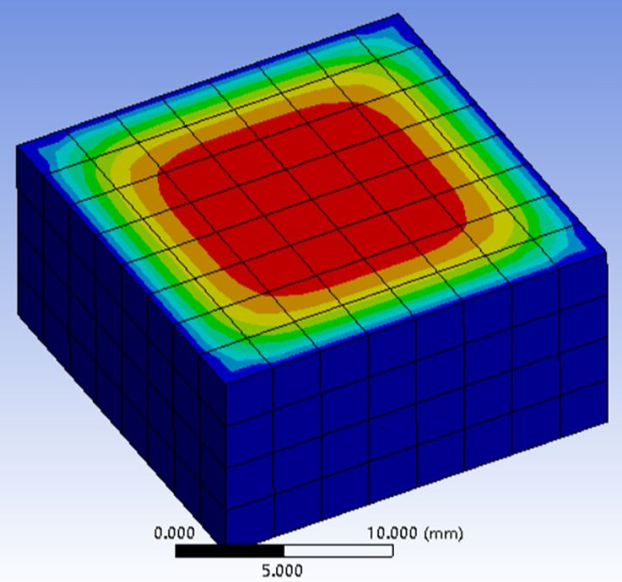
展望与后续内容
由于期末备考时间紧张，截止到答辩时我们仍有许多数据处理方面的工作没有做，我们会在实验报告中详细地展示它们：
1.Seebeck系数的测量
2.不同温差下的输出效率
3.串联并联特性分析
4.热机效率比较
5.散热模型修正（如左所示，采用Ansys）
6.详尽的不确定度评定

Slide 22


